Slide 1


Въведение в Python
Работа с конзола, аритметични операции с числа
Проект "Отворено учебно съдържание по програмиране и ИТ", СофтУни Фондация
Компютърно моделиране и ИТ
https://github.com/BG-IT-Edu
6 клас

Slide 2

Съдържание
͏Интересни факти за ͏Python
͏Първа програма с Python
͏Променливи и типове данни
͏Четене на потребителски вход
Прости операции
͏Печатане на конзолата
2
Notes:
2

Slide 3

Интересни факти за ͏Python

Slide 4
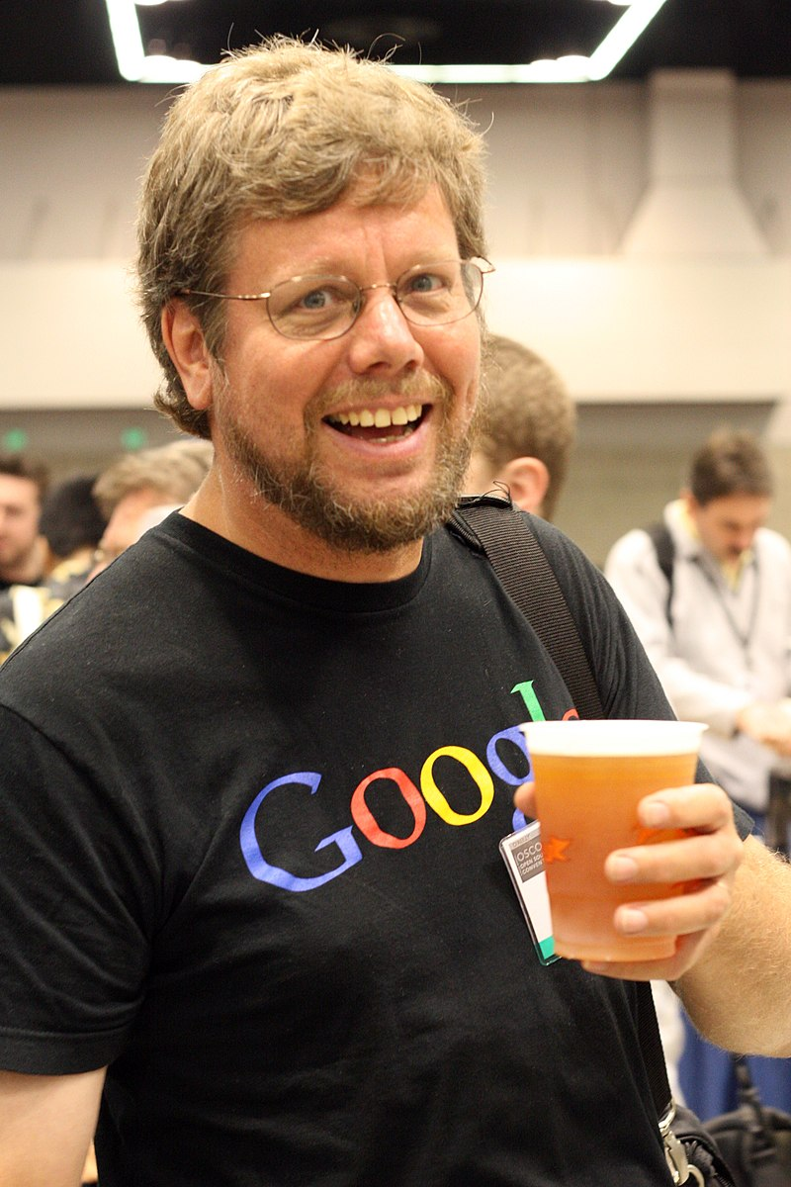
Интересно за Python
͏Python – език за програмиране от високо ниво
Създаден от Гуидо ван Росум в началото на 90-те години
Синтаксисът е близък до обикновения английски език
Един от топ 3 на най-популярните езици за програмиране

Slide 5

͏Първа програма с Python

Slide 6
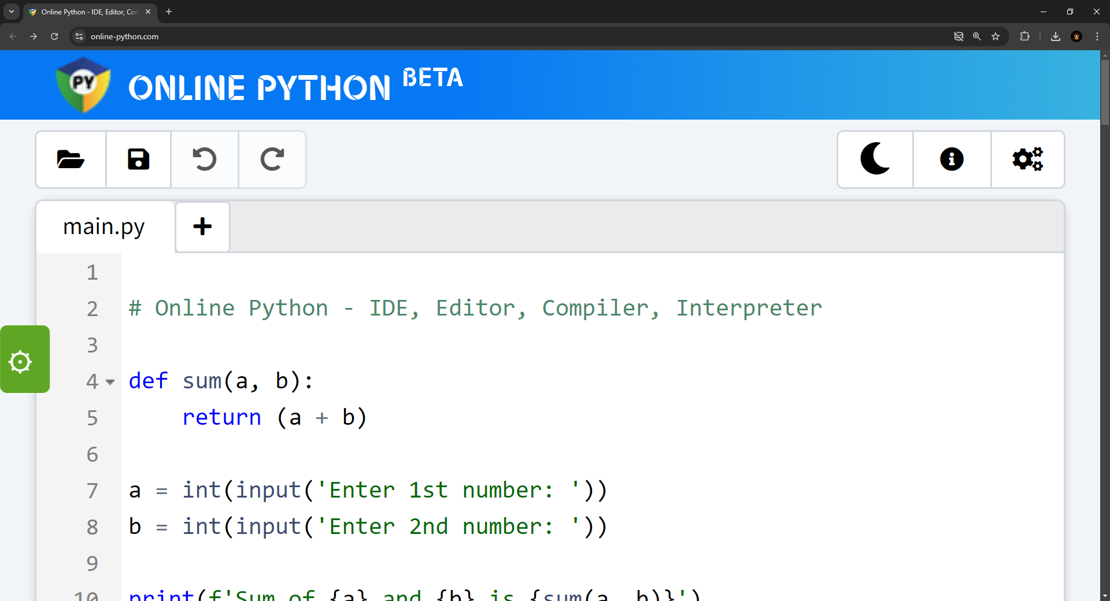
Среда за разработка
За обучението ни с Python ще използваме онлайн среда за разработка
Линк за онлайн IDE – https://www.online-python.com/

Slide 7
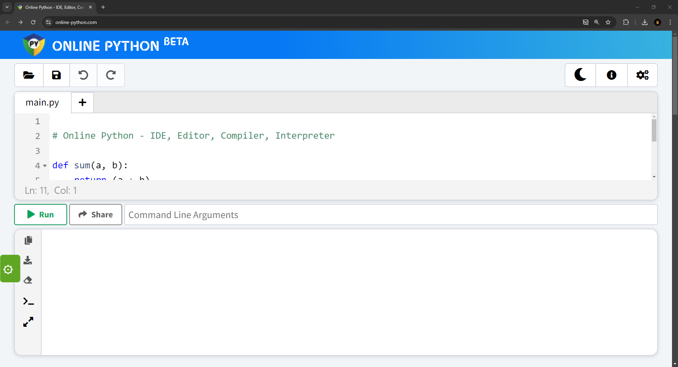
Елементи на онлайн IDE
Тук е полето, където ще пишем нашия код
Това е конзолата, на която ще се отпечатва нашият резултат от написаната програма

Slide 8
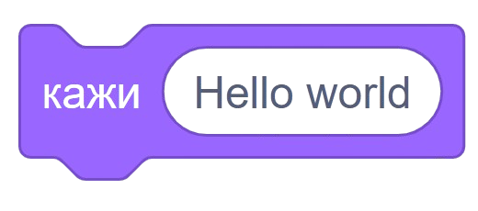
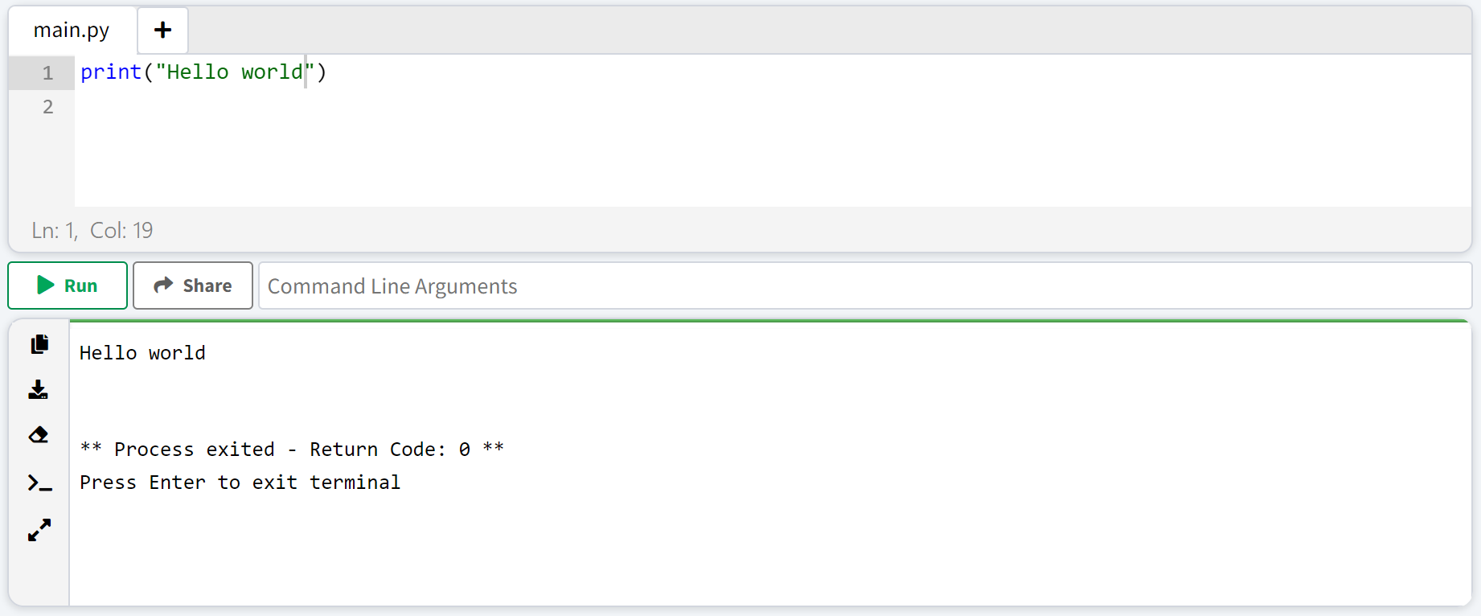
Писане на програмен код
След като отворите онлайн IDE-то, е време да напишем първата ни програма
В полето за писане на код въведете следния код:
print("Hello world")

Slide 9
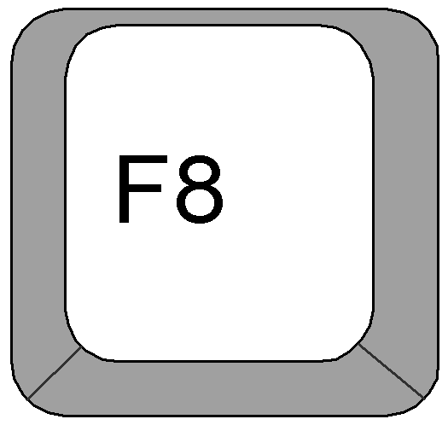

Стартиране на програмата
Има два начина за стартиране на програмата:
Чрез натиснете на бутона [Run]
Чрез клашива [F8]

Slide 10
Резултат от стартиране на програмата
Ако няма грешки, програмата ще се изпълни
Резултатът ще се изпише на конзолата:

Slide 11
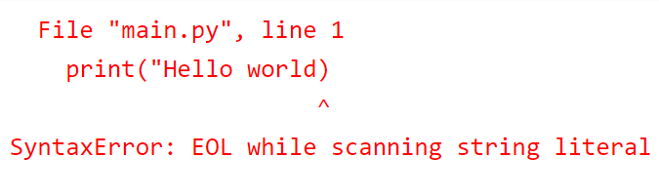
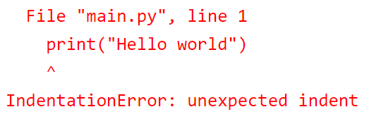
Типични грешки в Python програмите
Грешки на синтаксиса
Липсват затварящите кавички в скобите
Грешки при индентацията
Има ненужна табулация пред командата print()

Slide 12
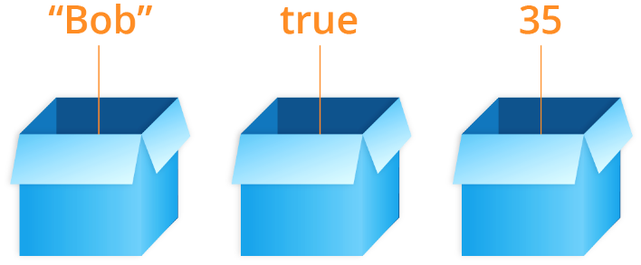
Променливи и типове данни

Slide 13
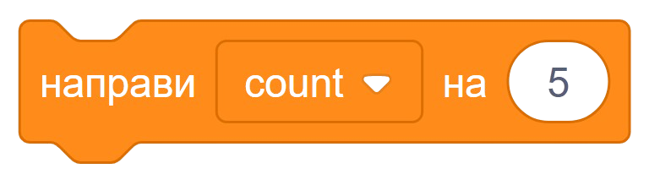
Променливи
Компютрите са машини, които обработват данни
Данните се записват в компютърната памет в променливи
Променливите имат име, тип и стойност
Дефиниране на променлива и присвояване на стойност:
Име на променлива
count = 5
Стойност (от тип число)

Slide 14
Типове данни
Променливите съхраняват стойност от даден тип
Число, текст, дата, цвят, картинка, списък, …
Типове данни – примери:
͏int – цяло число: 1, 2, 3, 4, 5, …
͏float – дробно число: 0.5, 3.14, -1.5, …
͏str – текст и символи: 'a', 'Здрасти','Hi', …
͏bool – логическа стойност: True, False
В езикът Python типът се определя от стойността, която се присвоява

Slide 15

Четене на потребителски вход
Работа с конзола

Slide 16
Прочитане на текст
Всичко, което получаваме от конзолата, ​идва под формата на текст​
Всичко, което печатаме на конзолата, се преобразува в текст​
Команда за четене от конзолата:​
Връща ни текстът, въведен от потребителя​
name = input()

Slide 17
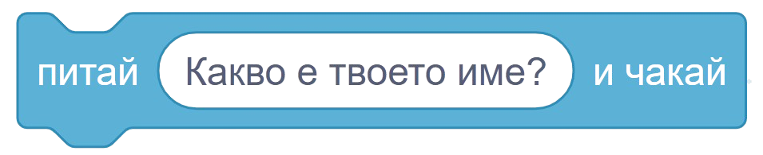
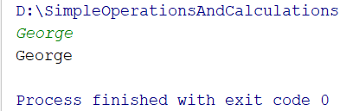
Четене на текст
Програма, която чете име от конзолата и го принтира:
name = input()
print(name)
Примерен вход
Изход

Slide 18
Четене на числа
Четене на цяло число:
Четене на дробно число:
data = input()
num = int(data)
data = input()
num = float(data)

Slide 19

Прости операции
Работа с текст и числа

Slide 20

Поздрав по име – пример
Да се напише програма, която:
Чете от конзолата име на човек, въведено от потребителя
Отпечатва "Hello, <name>!", където <name> е въведеното преди това име
Примерен вход и изход:
Petar
Hello, Petar!
Viktor
Hello, Viktor!

Slide 21
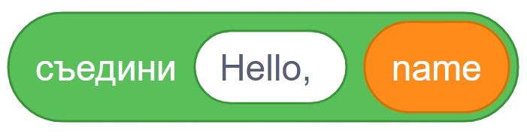
Поздрав по име – решение
name = input()
print('Hello, ', end='')
print(name)
Курсорът остава на същия ред
name = input()
print('Hello, ' + name)

Slide 22
Съединяване на текст и число
Съединяване на текст и число (оператор +):
Резултатът е долепяне/конкатенация
first_name= 'Maria'
last_name= 'Ivanova'
age = 19
str = first_name + ' ' + last_name + ' @ ' + str(age)
print(str)
# Maria Ivanova @ 19
Превръщане на числена стойност в текст
a = 1.5
b = 2.5
sum = 'The sum is: ' + str(a) + str(b)
print(sum)
# The sum is: 1.52.5

Slide 23
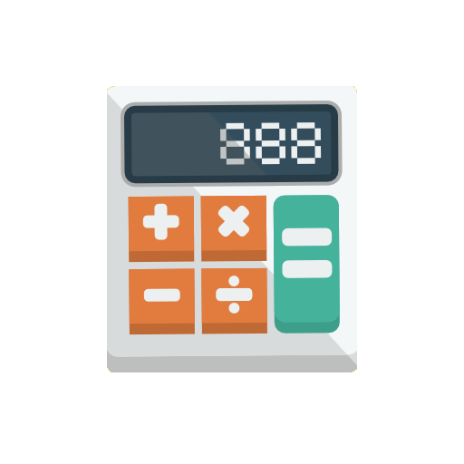
Аритметични операции: + и –
Събиране на числа (оператор +):
Изваждане на числа (оператор -):
a = 5
b = 7
sum = a + b
# 12
a = int(input())
b = int(input())
result = a – b
print(result)

Slide 24
Аритметични операции: * , /, //
Умножение на числа (оператор *):
Деление на числа (оператор / и //):
a = 5
b = 7
product = a * b
# 35
a = 25
f = a / 4
i = a // 4
error = a / 0
# 6.25
# 6 - целочислено деление
# Грешка: деление на 0

Slide 25
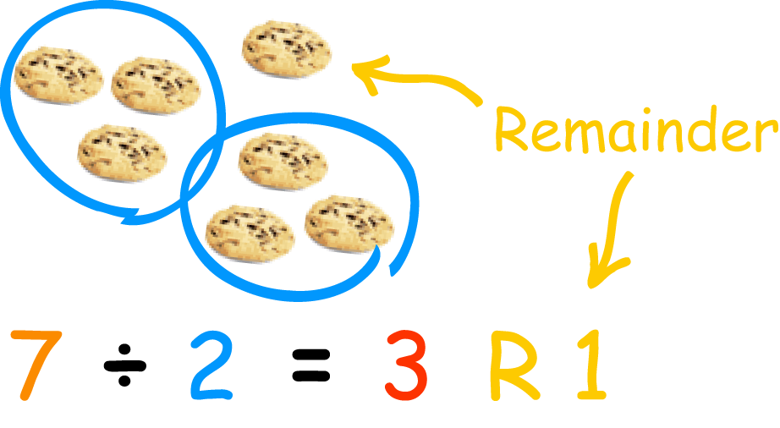
Аритметични операции: %
Модул/остатък от целочислено деление на числа (оператор %):
a = 7
b = 2
product = a % b
# 1
odd = 3 % 2
еven = 4 % 2
error = 3 % 0
# 1 – числото 3 е нечетно
# 0 – числото 4 е четно
# Грешка: деление на 0

Slide 26

Печатане на конзолата

Slide 27
Съединяване на текст и числа
Можем да форматираме изхода чрез интерполация, която се означава със символа 'f':
first_name = input()
last_name = input()
age = int(input())
town = input()
print(f"Здравей, {first_name} {last_name}! Ти си на {age} години и живееш в {town}.")
В къдравите скоби поставяме името на променливата

Slide 28
Зареждане на библиотеки (Import)
Понякога се налага да използваме вече готови програми, за да ни е по-лесно да напишем нашата:
За целта трябва да ги "заредим":
Пример:
import Името на библиотеката
import math # Зарежда библиотеката с име math
import sys # Зарежда библиотеката с име sys
import math, sys # Зарежда всички изредени библиотеки

Slide 29
Какво научихме днес?
…
…
…
Основни типове данни:
int, float, str, bool
Четене на потребителски вход – input()
Печатане на конзолата – print()
Аритметичните операции с числа:
͏+, -, *, /, //, %, ()
Зареждане на библиотеки

Slide 30
Въпроси?
Проект "Отворено учебно съдържание по програмиране и ИТ", СофтУни Фондация (лиценз CC-BY-NC-SA)
Notes:
30

Slide 31


Лиценз
Този курс (презентации, примери, демонстрационен код, упражнения, домашни, видео и други активи) представлява свободно учебно съдържание и се разпространява под свободен лиценз CC-BY-NC-SA
Проект "Отворено учебно съдържание по програмиране и ИТ" към Фондация "Софтуерен университет":
https://github.com/BG-IT-Edu
Notes:
31

